Slide 1
ТРАДИЦИОННЫЕ НОМИНАЦИИ
ЧАСТНАЯ ШКОЛА «ВЗМАХ» 2014

Slide 2
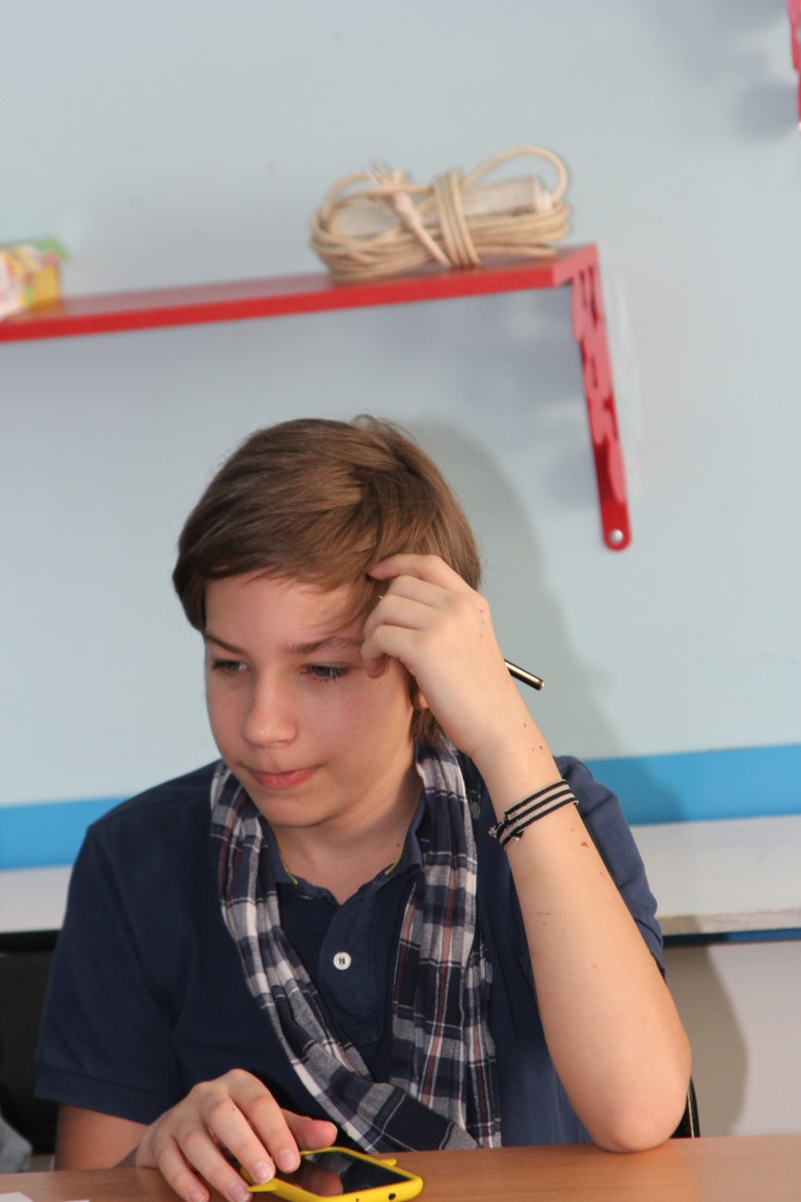
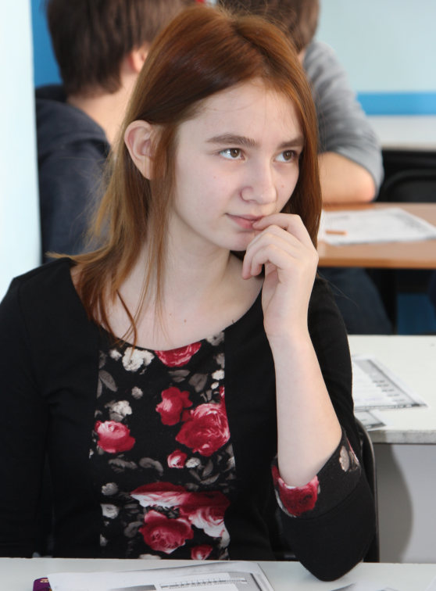
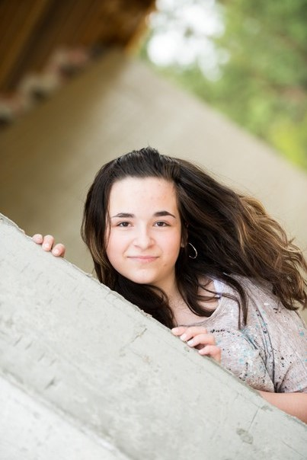
ГРЫЗУН НАУКИ
Иванова Настя
Завадская Аня
Рагин Макар

Slide 3
ГРЫЗУН НАУКИ
Иванова Настя

Slide 4
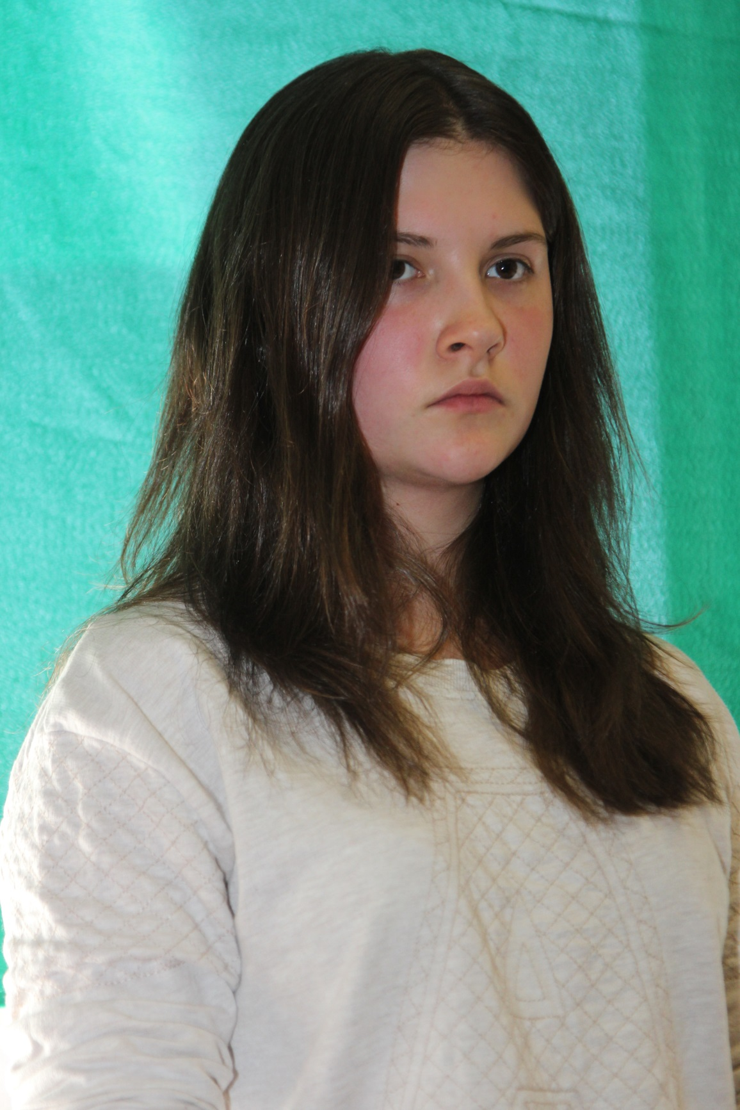
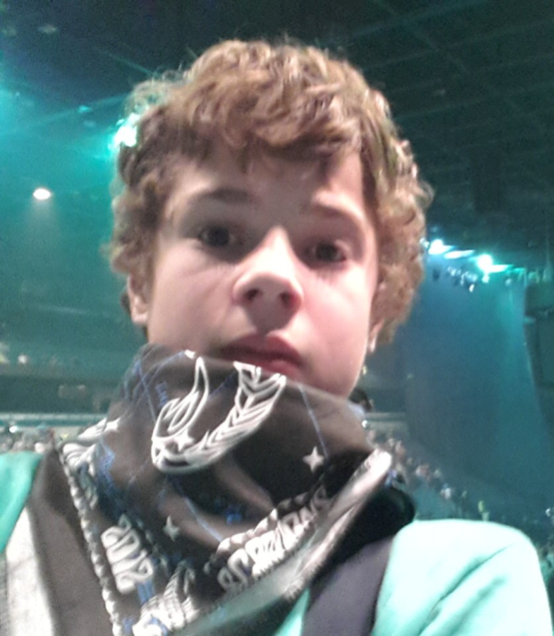
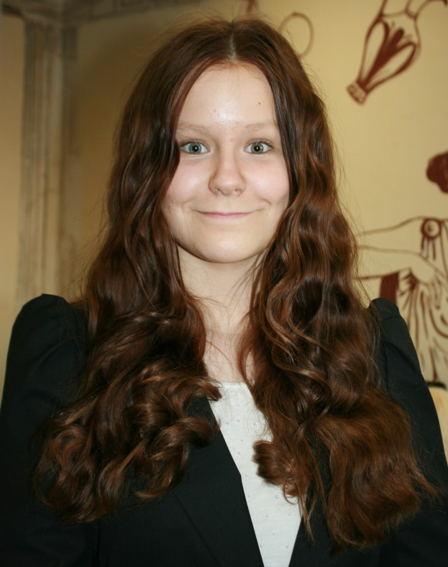
ПЕДАГОГИЧЕСКАЯ СИМПАТИЯ
СОЛОМЕНКО ИЛЬЯ
БРОВИНА ВАРЯ
ХОМЕНКО КАТЯ
БОГАТЫРЕВА ДАША

Slide 5
ПЕДАГОГИЧЕСКАЯ СИМПАТИЯ
СОЛОМЕНКО ИЛЬЯ

Slide 6
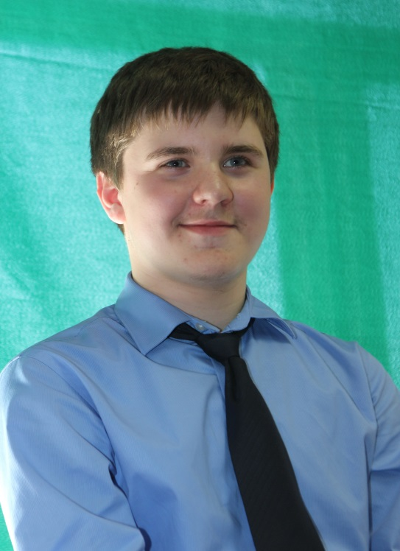
ПЕДАГОГИЧЕСКАЯ НАДЕЖДА
КОЧЕТКОВ МАКСИМ
РАЕВСКИЙ НИКИТА
РОСЛЯКОВ ФЕДОР
ПОДКОХО ВЛАД

Slide 7
ПЕДАГОГИЧЕСКАЯ НАДЕЖДА
РОСЛЯКОВ ФЕДОР

Slide 8
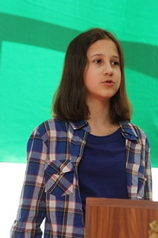
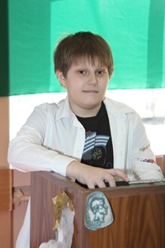
САМЫЙ УСПЕШНЫЙ В НШ
ВОЛКОВА ВЕРА
ПОЛУХИНА СОНЯ
ТВЕРДЮКОВ СТЕПА

Slide 9
САМЫЙ УСПЕШНЫЙ В НШ
ПОЛУХИНА СОНЯ

Slide 10
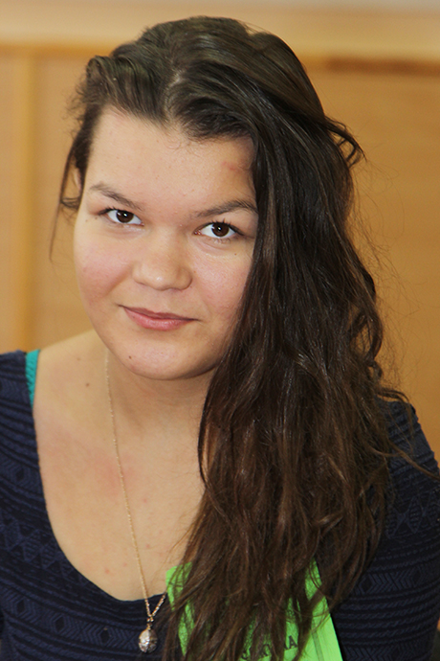
САМЫЙ УСПЕШНЫЙ В 78 РЕГИОНЕ
КАРСЕКИНА АНЯ
БОГАТЫРЕВА ДАША
РАЕВСКИЙ НИКИТА

Slide 11
САМЫЙ УСПЕШНЫЙ В 78 РЕГИОНЕ
БОГАТЫРЕВА ДАША

Slide 12
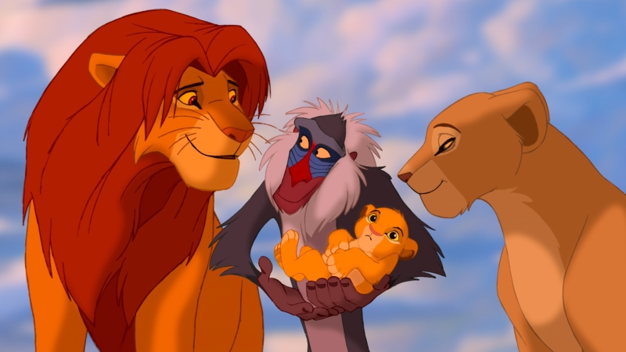
САМЫЕ ПРЕДАННЫЕ ПРЕДКИ
САЛЬКОВЫ
Игорь Иванович и Людмила Михайловна
ХОМЕНКО
Андрей Евгеньевич и Светлана Валентиновна
НЕМТЫРЕВЫ
Сергей Анатольевич и
Евгения Васильевна

Slide 13
САМЫЕ ПРЕДАННЫЕ ПРЕДКИ
САЛЬКОВЫ Игорь Иванович и Людмила Михайловна

Slide 14
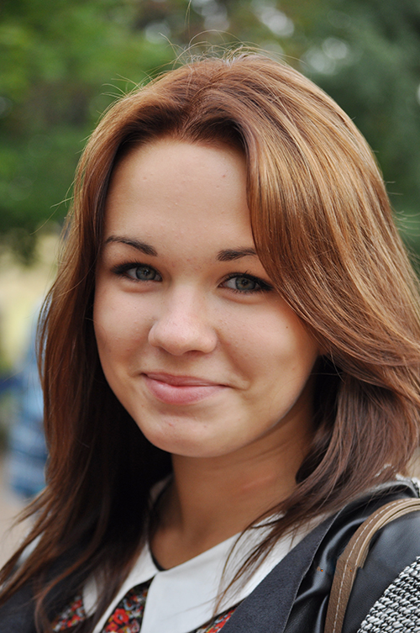
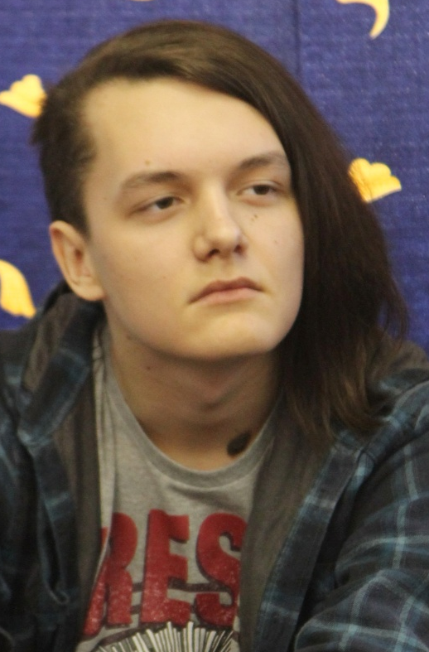
САМЫЙ НАДЕЖНЫЙ
СЕРГЕЕВ
ИЛЬЯ
БАРЫШНИКОВА ДАША
КАРСЕКИНА АНЯ

Slide 15
САМЫЙ НАДЕЖНЫЙ
БАРЫШНИКОВА ДАША

Slide 16
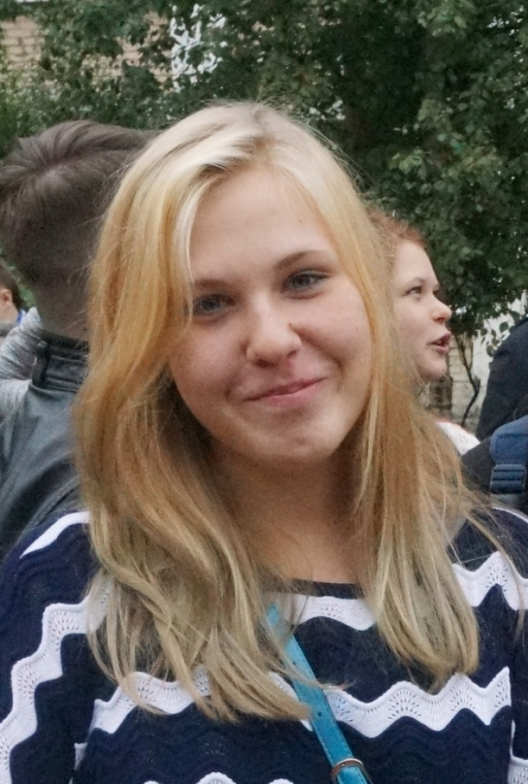
ЧЕЛОВЕК, УМЕЮЩИЙ ДЕЛАТЬ ДЕЛО
ХОМЕНКО
НАСТЯ
БРОВИНА
ВАРЯ
БАРЫШНИКОВА ДАША
ТРЕТЬЯКОВА ДАША

Slide 17
ЧЕЛОВЕК, УМЕЮЩИЙ ДЕЛАТЬ ДЕЛАТЬ ДЕЛО
ХОМЕНКО НАСТЯ

Slide 18
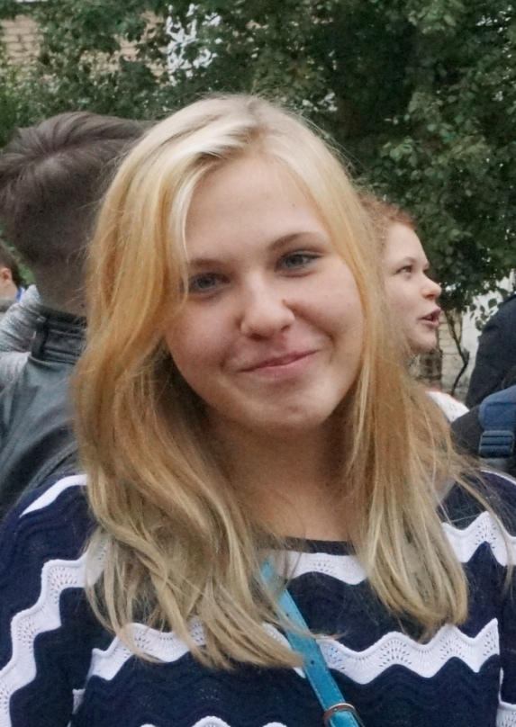
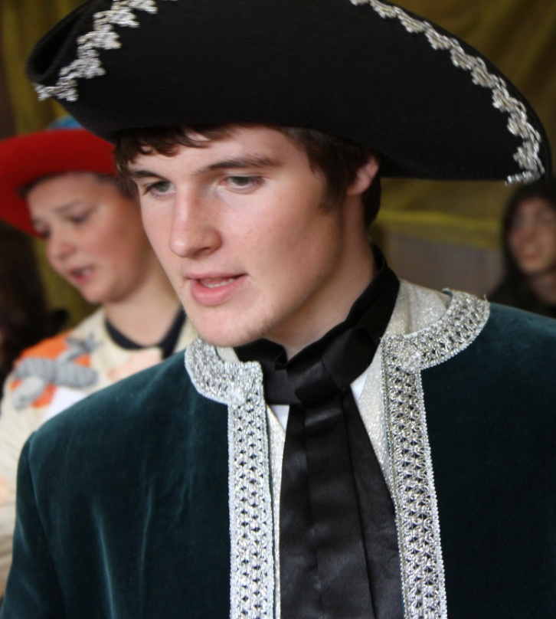
УМЕНИЕ ИДТИ К ЦЕЛИ
ТРЕТЬЯКОВА ДАША
ГЕТМАНОВ ВАНЯ
САЛЬКОВА
АНЯ

Slide 19
УМЕНИЕ ИДТИ К ЦЕЛИ
САЛЬКОВА АНЯ

Slide 20
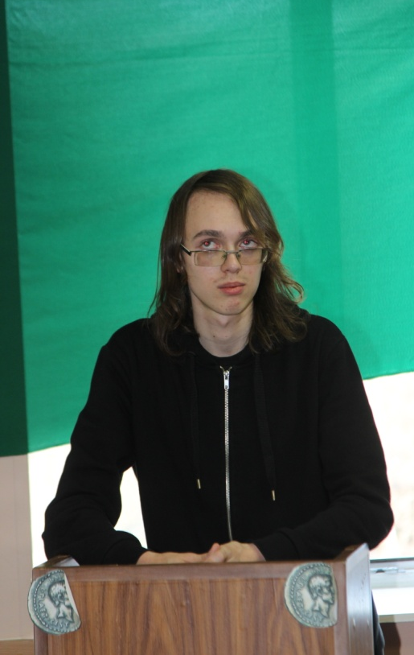
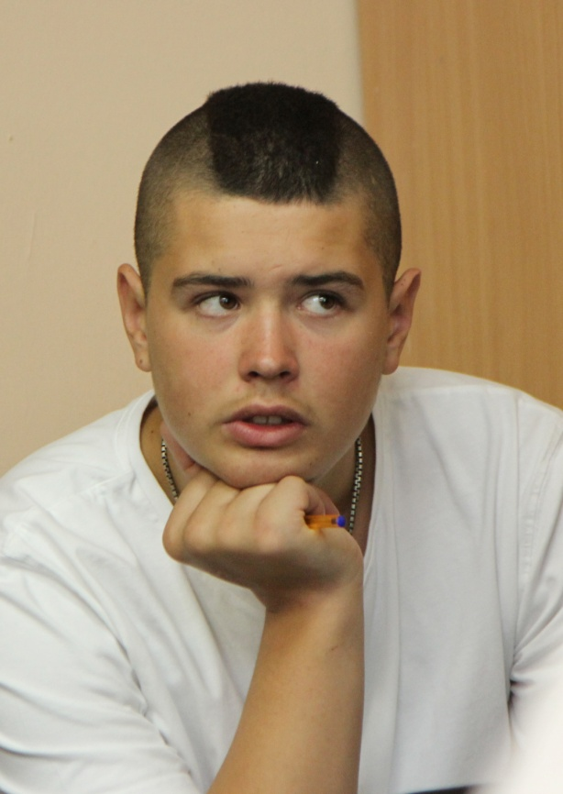
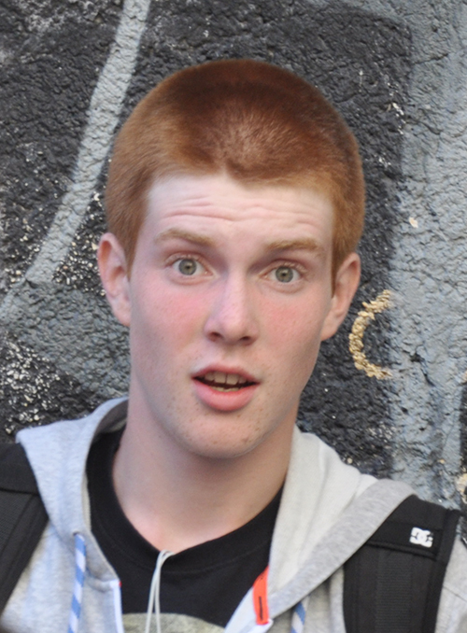
ЛУЧШАЯ СМЕНА ИМИДЖА
СМИРНОВ
ВАНЯ
РОМАНОВ АРТЕМ
КОВАЛЕВ
САША
МОНАХОВА
СИМА

Slide 21
ЛУЧШАЯ СМЕНА ИМИДЖА
СМИРНОВ ВАНЯ

Slide 22
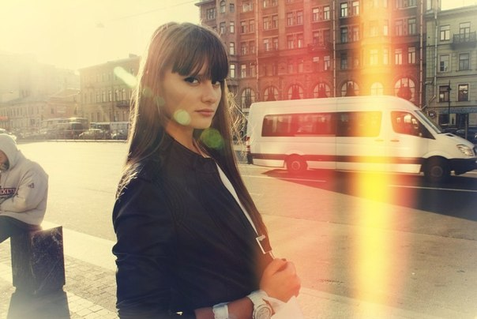
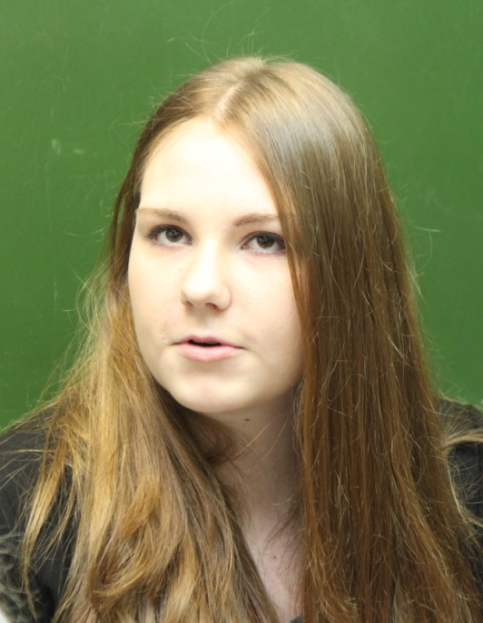
МИСС ОБАЯНИЕ
КАРПОВА РИТА
ВАХЛАЕВА ЮЛЯ
САЛЬКОВА
АНЯ
БРОВИНА
ВАРЯ

Slide 23
МИСС ОБАЯНИЕ
КАРПОВА РИТА

Slide 24
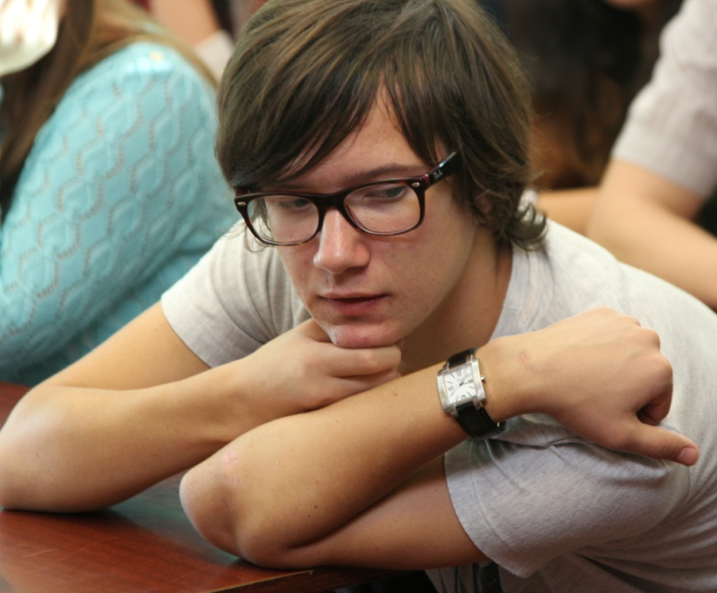
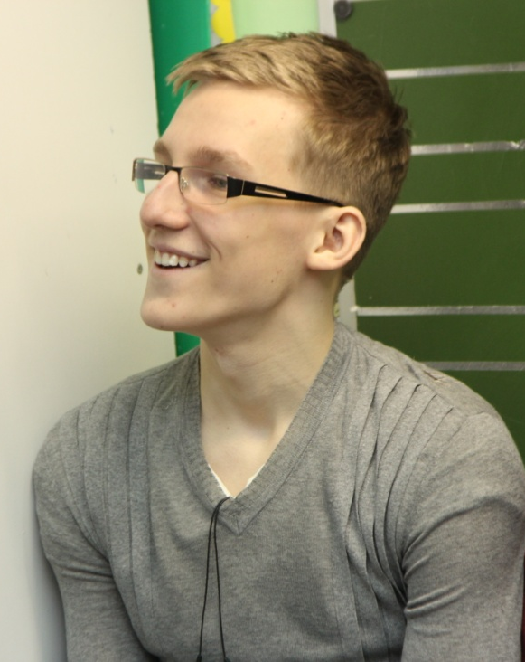
МИСТЕР МУЖСКОЕ ОБАЯНИЕ
ОРЛОВ
ДАНЯ
ХАФИЗОВ
ВОВА
ЕФРЕМЕНКО
ЕЛИСЕЙ
КОВАЛЕНКО МИША

Slide 25
МИСТЕР МУЖСКОЕ ОБАЯНИЕ
ХАФИЗОВ ВОВА

Slide 26
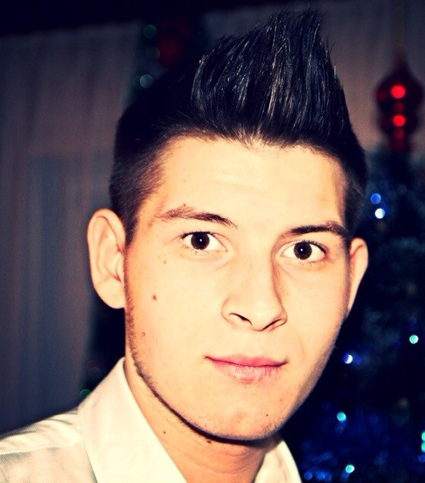
СЕКС-СИМВОЛ
РОМАНОВ АРТЕМ
СЕРГЕЕВ
ИЛЬЯ
АНТОНОВ АНТОН

Slide 27
СЕКС-СИМВОЛ
АНТОНОВ АНТОН

Slide 28
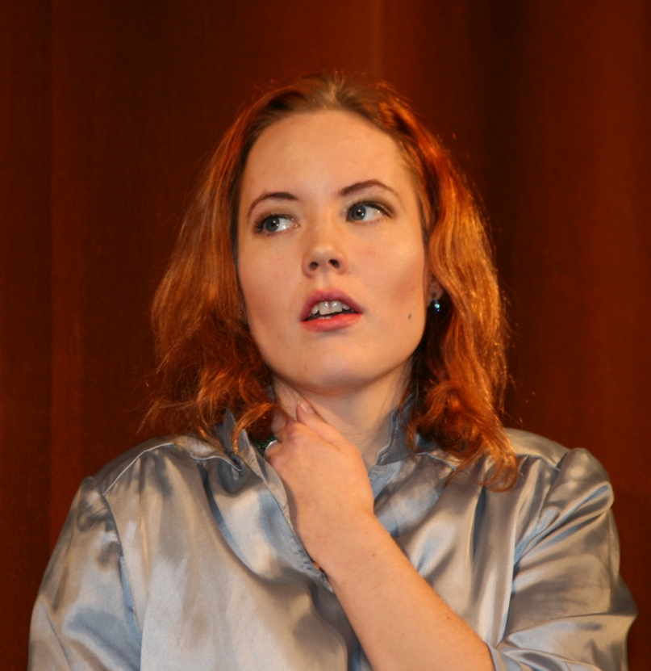
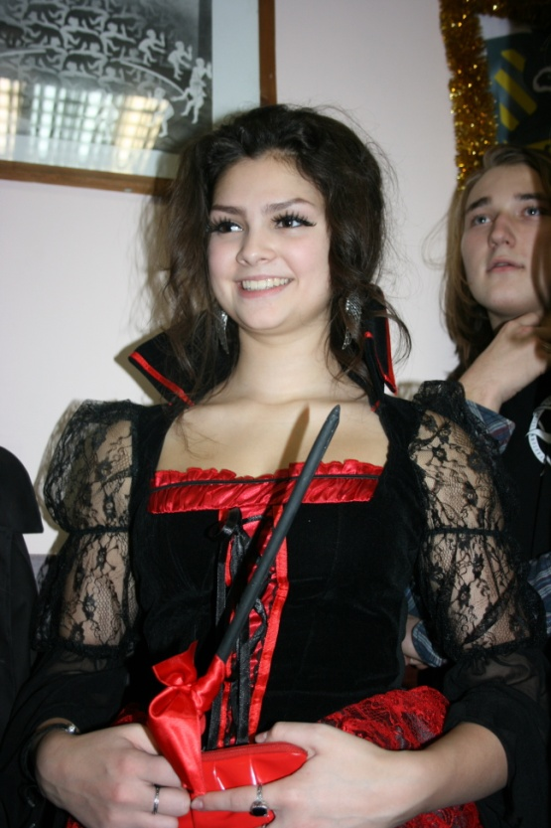
ЛУЧШАЯ ЖЕНСКАЯ РОЛЬ
КАРПОВА РИТА
ОГОРОДОВА СВЕТА
ИЛЬИНА
ВЕРА

Slide 29
ЛУЧШАЯ ЖЕНСКАЯ РОЛЬ
ИЛЬИНА ВЕРА

Slide 30
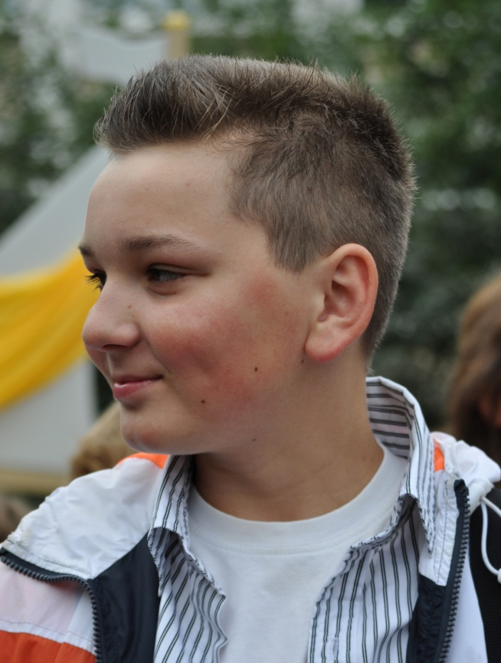
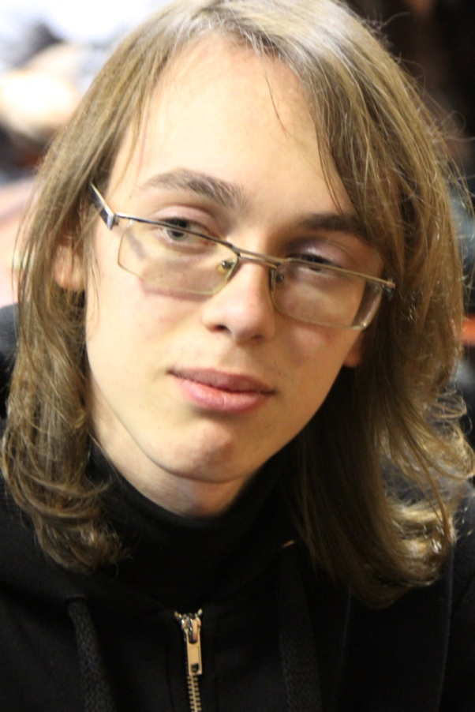
ЛУЧШАЯ МУЖСКАЯ РОЛЬ
ГОНЧАРОВ МАКСИМ
НАГОРНЯК САША
СМИРНОВ ИВАН

Slide 31
ЛУЧШАЯ МУЖСКАЯ РОЛЬ
ГОНЧАРОВ МАКСИМ

Slide 32
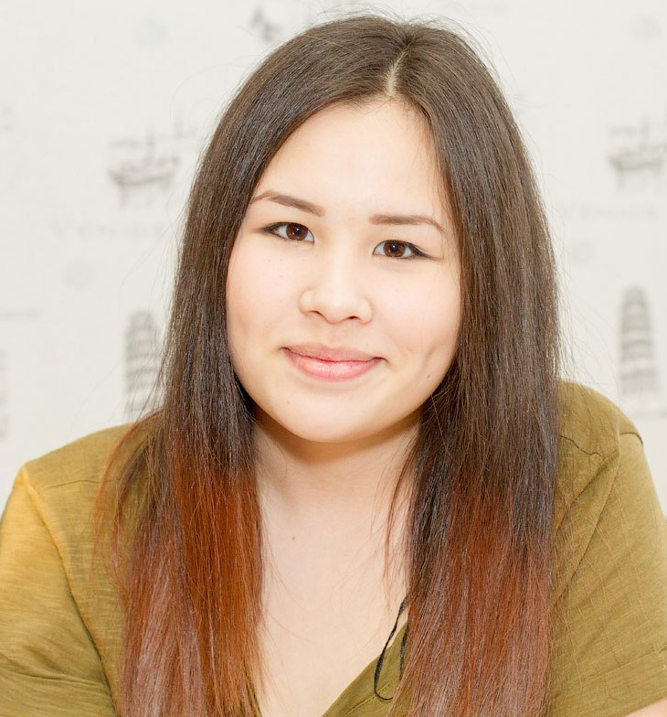
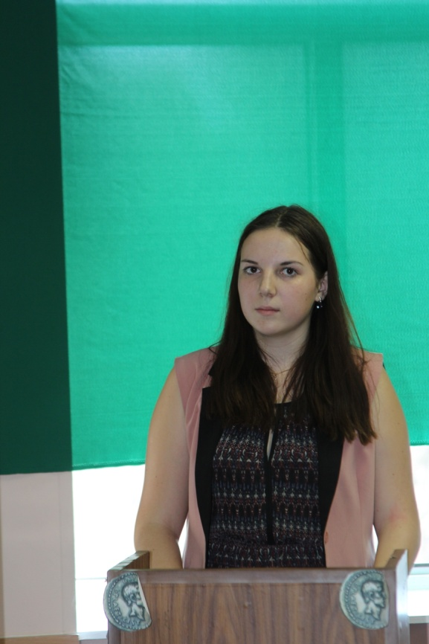
ЛИДЕР ГОДА
КОВАЛЕНКО МИША
МОНАХОВА СИМА
САРАПОВ АРТЕМ
НИКИФОРОВА ПОЛИНА

Slide 33
ЛИДЕР ГОДА
САРАПОВ АРТЕМ

Slide 34
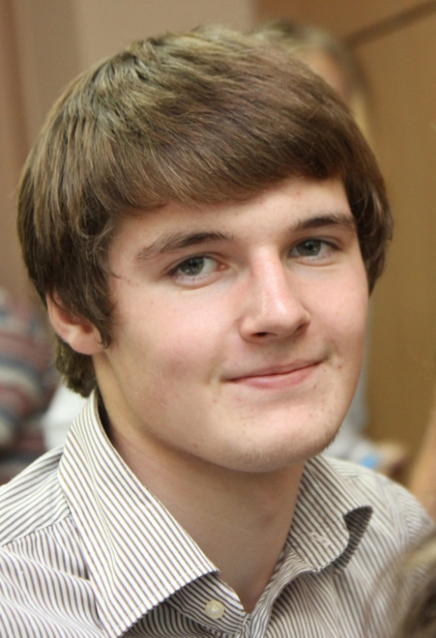
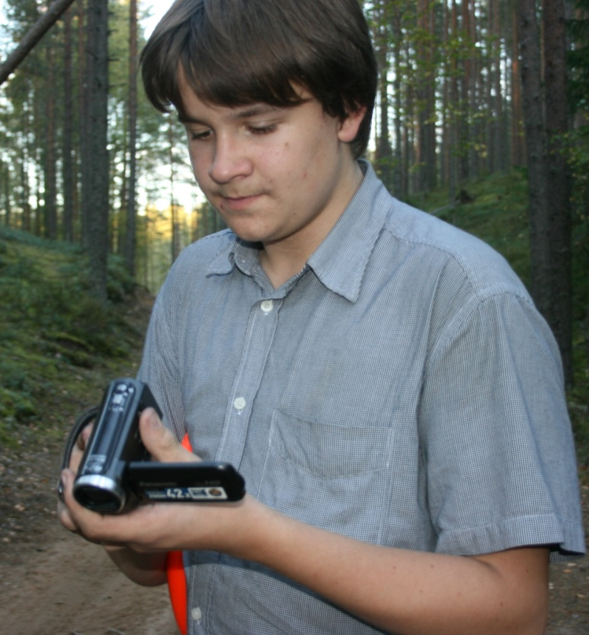
НАДЕЖДА РОССИЙСКОГО БИЗНЕСА
ТРЕТЬЯКОВА ДАША
ГЕТМАНОВ
ВАНЯ
САРАПОВ
АРТЕМ

Slide 35
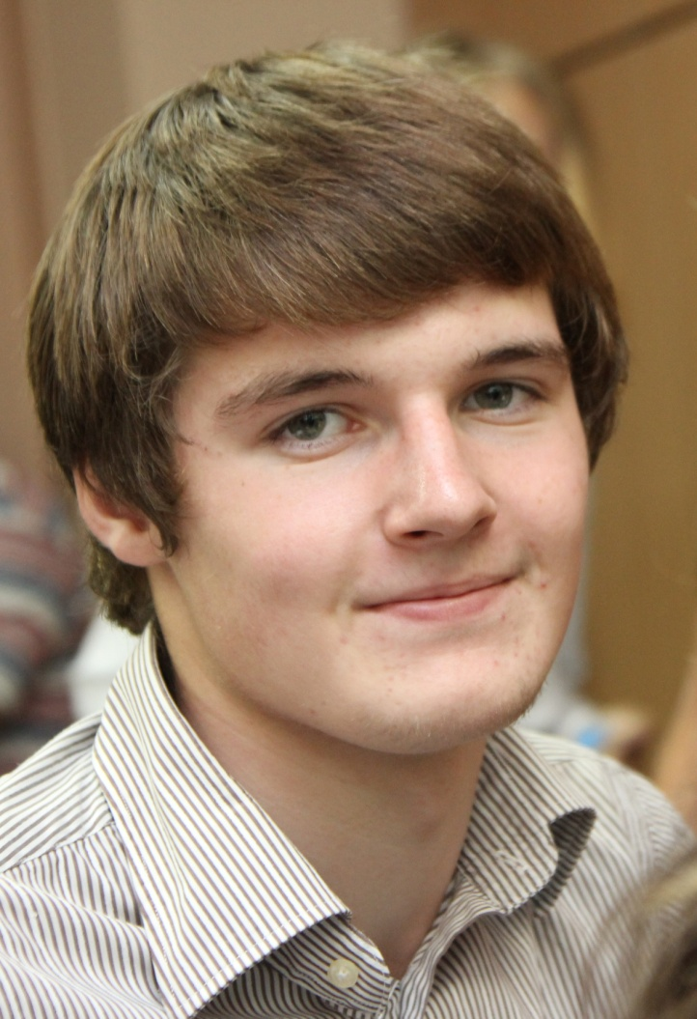
НАДЕЖДА РОССИЙСКОГО БИЗНЕСА
ГЕТМАНОВ ВАНЯ

Slide 36
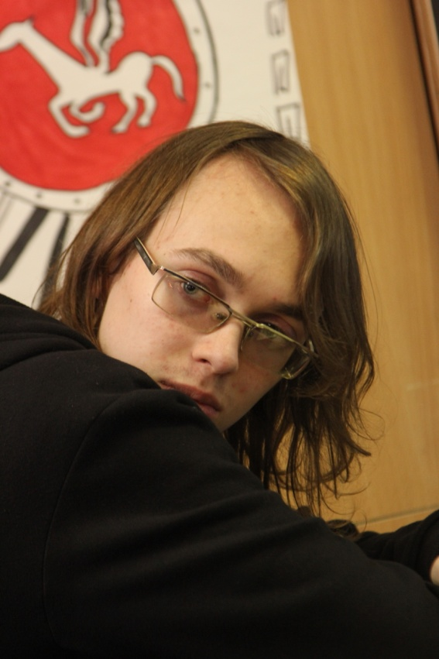
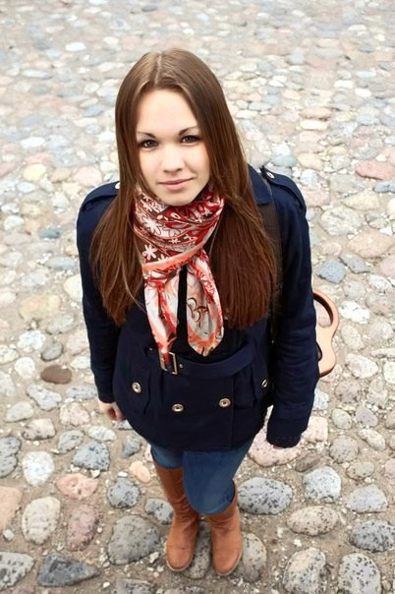
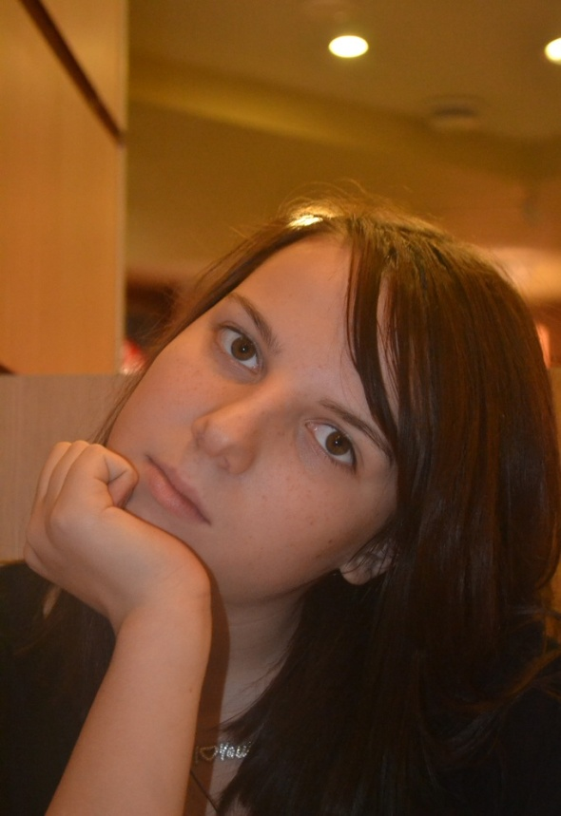
САМЫЙ УСПЕШНЫЙ ЧЕЛОВЕК ГОДА
СМИРНОВ ВАНЯ
БАРЫШНИКОВА ДАША
НИКИФОРОВА ПОЛИНА

Slide 37
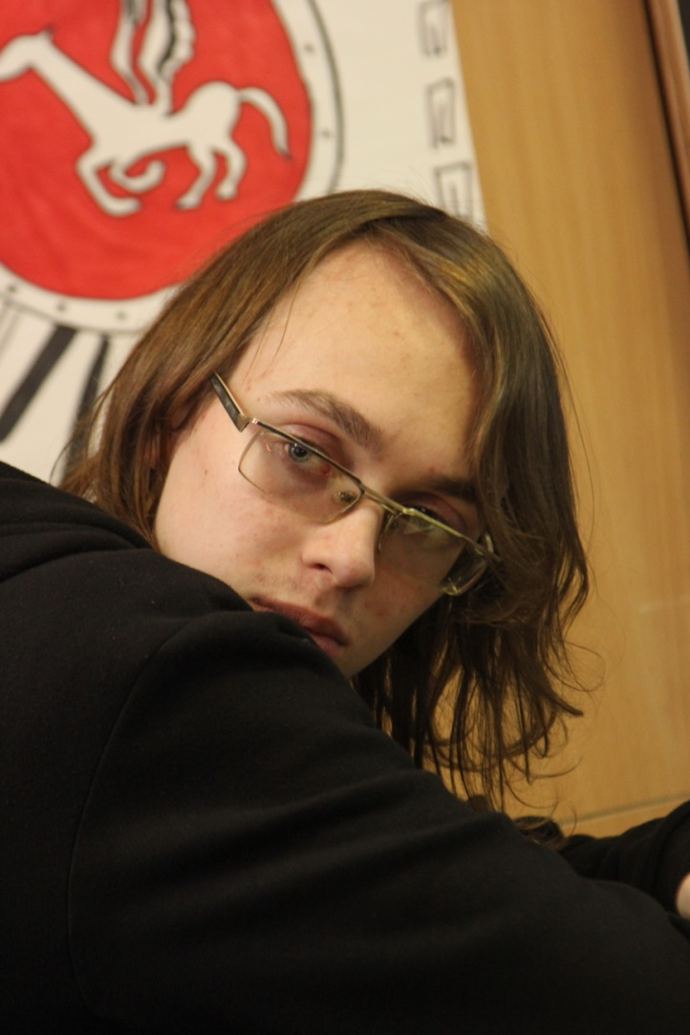
САМЫЙ УСПЕШНЫЙ ЧЕЛОВЕК ГОДА
СМИРНОВ ВАНЯ

